Slide 1
CHÀO MỪNG THẦY CÔ GIÁO VÀ CÁC EM
ĐẾN VỚI BÀI HỌC HÔM NAY!

Slide 2

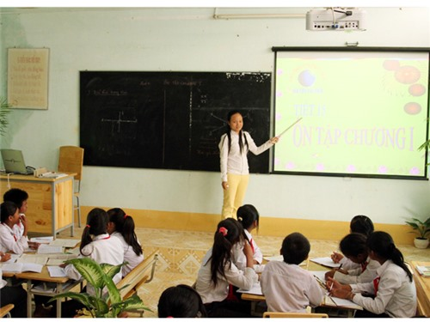

KHỞI ĐỘNG

Slide 3
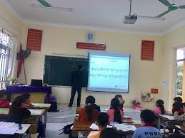
KHỞI ĐỘNG

Slide 4
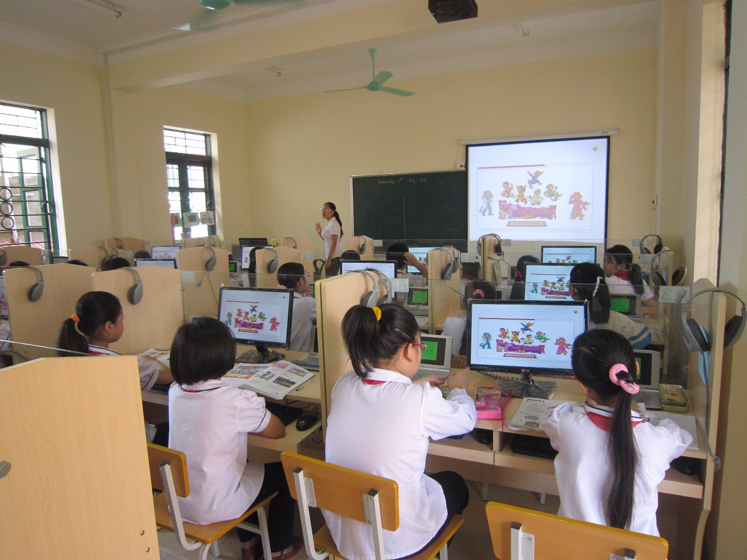
KHỞI ĐỘNG

Slide 5
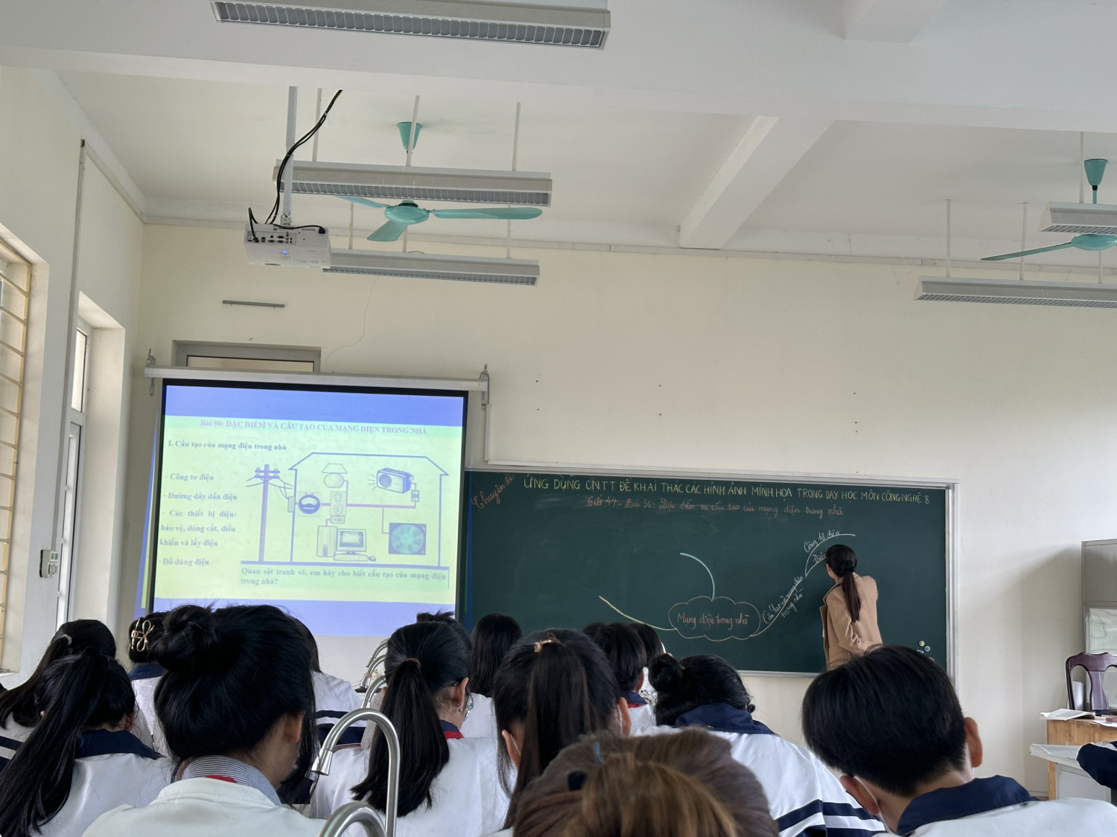
KHỞI ĐỘNG

Slide 6
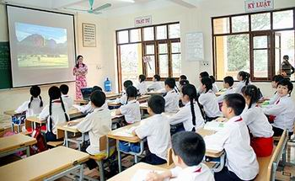
KHỞI ĐỘNG

Slide 7
CHỦ ĐỀ 5: ỨNG DỤNG TIN HỌC
BÀI 11: BÀI TRÌNH CHIẾU CỦA EM

Slide 8
Phần mềm Microsoft Powerpoint

Slide 9
1
Nhiệm vụ
Nhận biết biểu tượng của phần mềm trình chiếu, khởi động phần mềm trình chiếu và quan sát các thành phần của màn hình làm việc.

Slide 10
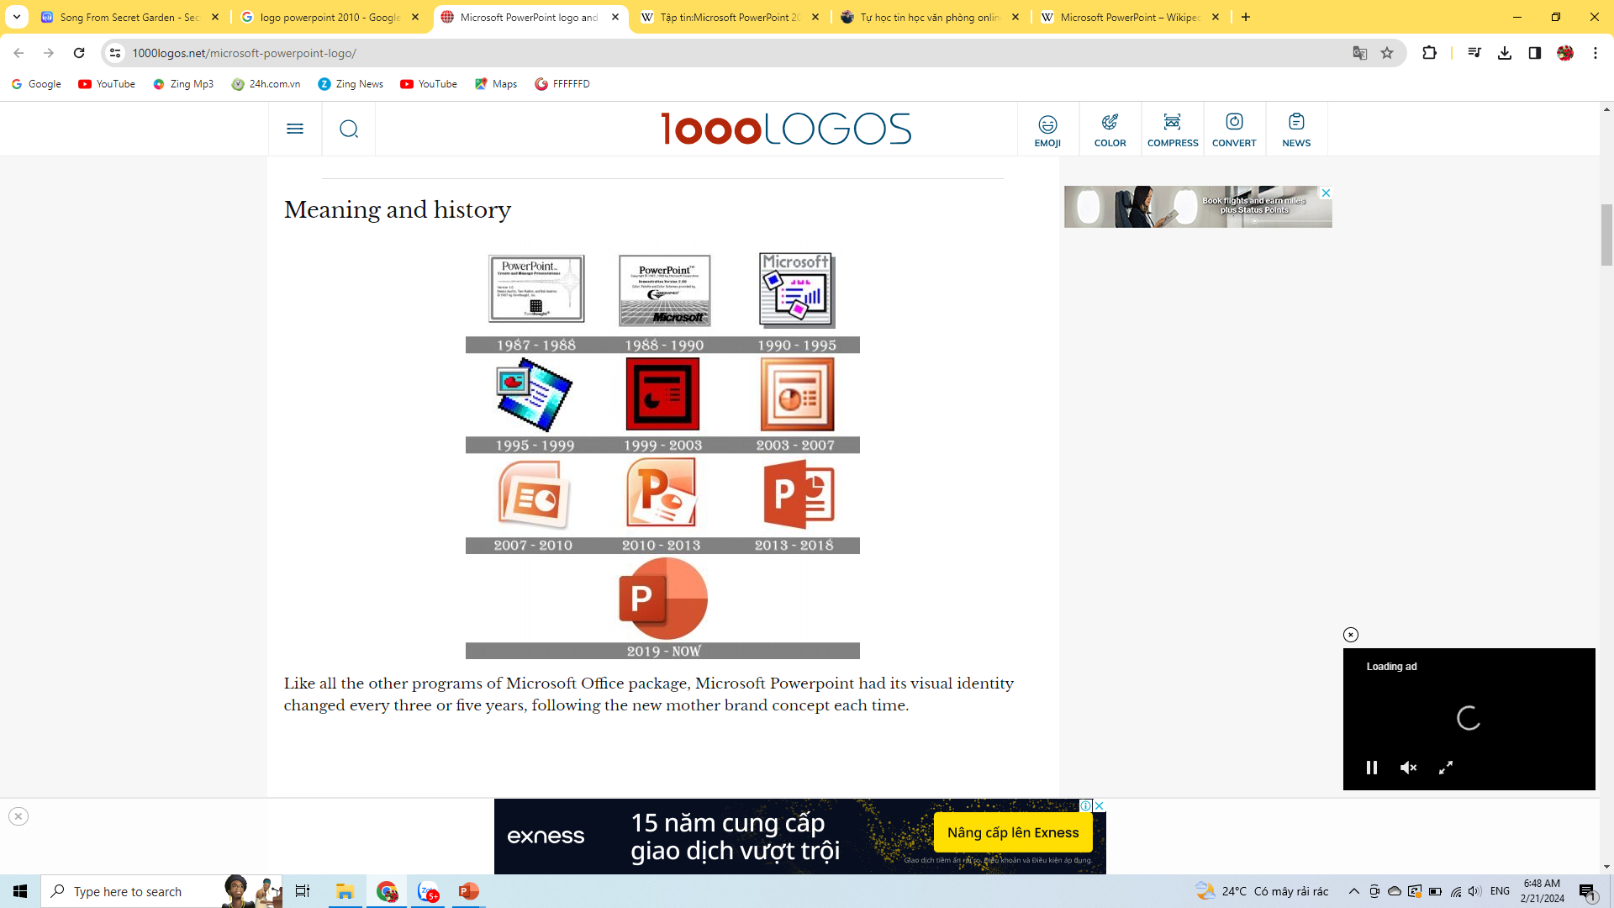
2007 2010 2013, 2016
2019

Slide 11

Có thể mở phần mềm theo nhiều cách khác nhau như:
Nháy đúp chuột vào biểu tượng phần mềm.
1
Nháy nút phải chuột vào biểu tượng phần mềm rồi chọn lệnh Open.
2

Slide 12
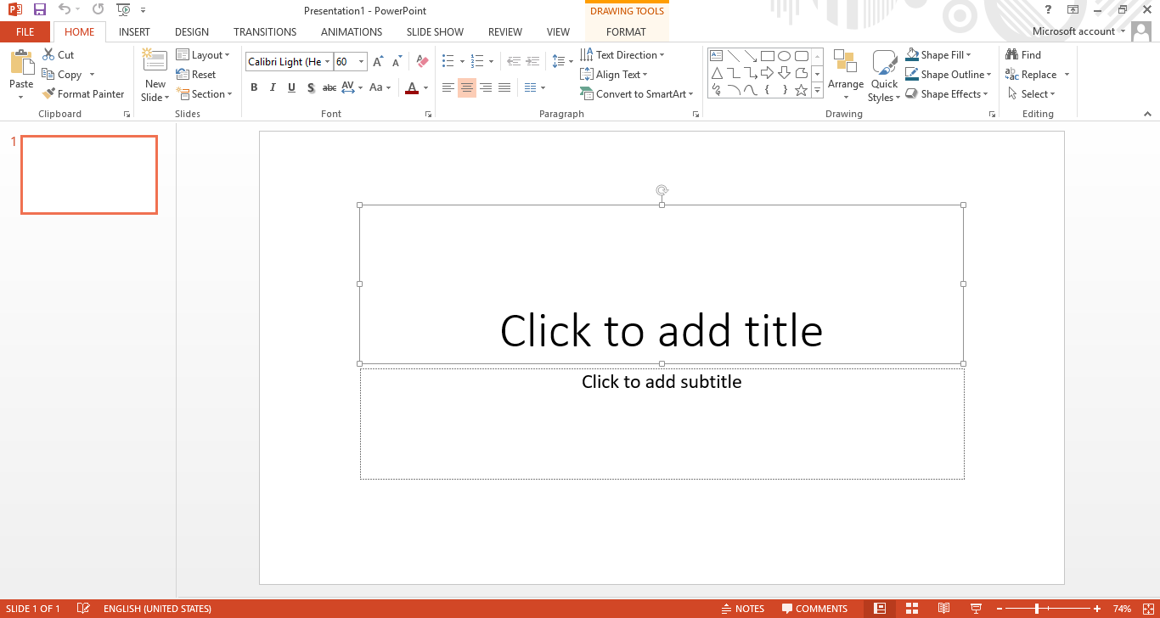
Dải lệnh
Trang chiếu thu nhỏ
Vùng soạn thảo
Các khung văn bản chứa nội dung

Slide 13


Dải lệnh Home có chức năng gì?
Dải lệnh Home có các tùy chọn phông chữ và đoạn văn cũng như các chức năng cần để thêm và sắp xếp các trang chiếu.
Dải lệnh Insert có những chức năng gì? Những đối tượng nào có thể thêm ở dải lệnh Insert?
Chèn đối tượng khác vào trang chiếu như: ảnh, hình dạng, biểu đồ, hộp văn bản, video,…

Slide 14
Chức năng của dải lệnh Design là gì?
Để thêm chủ đề, bảng phối màu hoặc định dạng nền của trang chiếu.

Slide 15
2
Nhiệm vụ
Nhập văn bản, tạo trang mới và thêm hình ảnh vào trang trình chiếu về chủ đề các loại hoa.

Slide 16
Hướng dẫn:
Bước 1:
Nhập văn bản vào trang chiếu
Bước 2:
Thêm một trang chiếu
Bước 3:
Thêm hình ảnh minh họa
Bước 4:
Điều chỉnh kích thước và vị trí của hình ảnh trên trang chiếu.

Slide 17
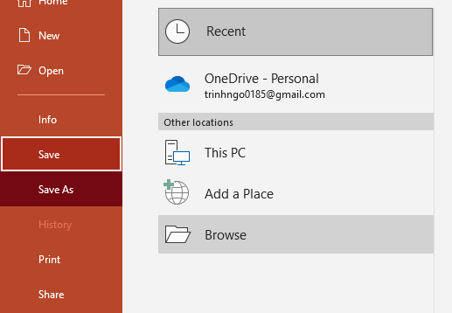
Nhiệm vụ 3: Lưu bài trình chiếu
Trong bảng chọn File, chọn lệnh Save.
Chọn lệnh Browse.

Slide 18
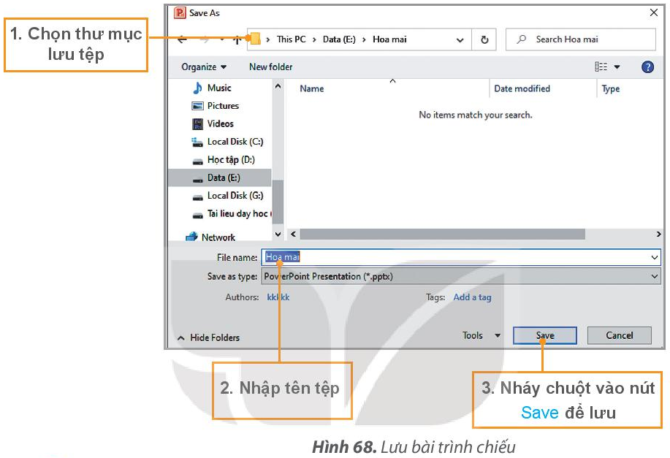
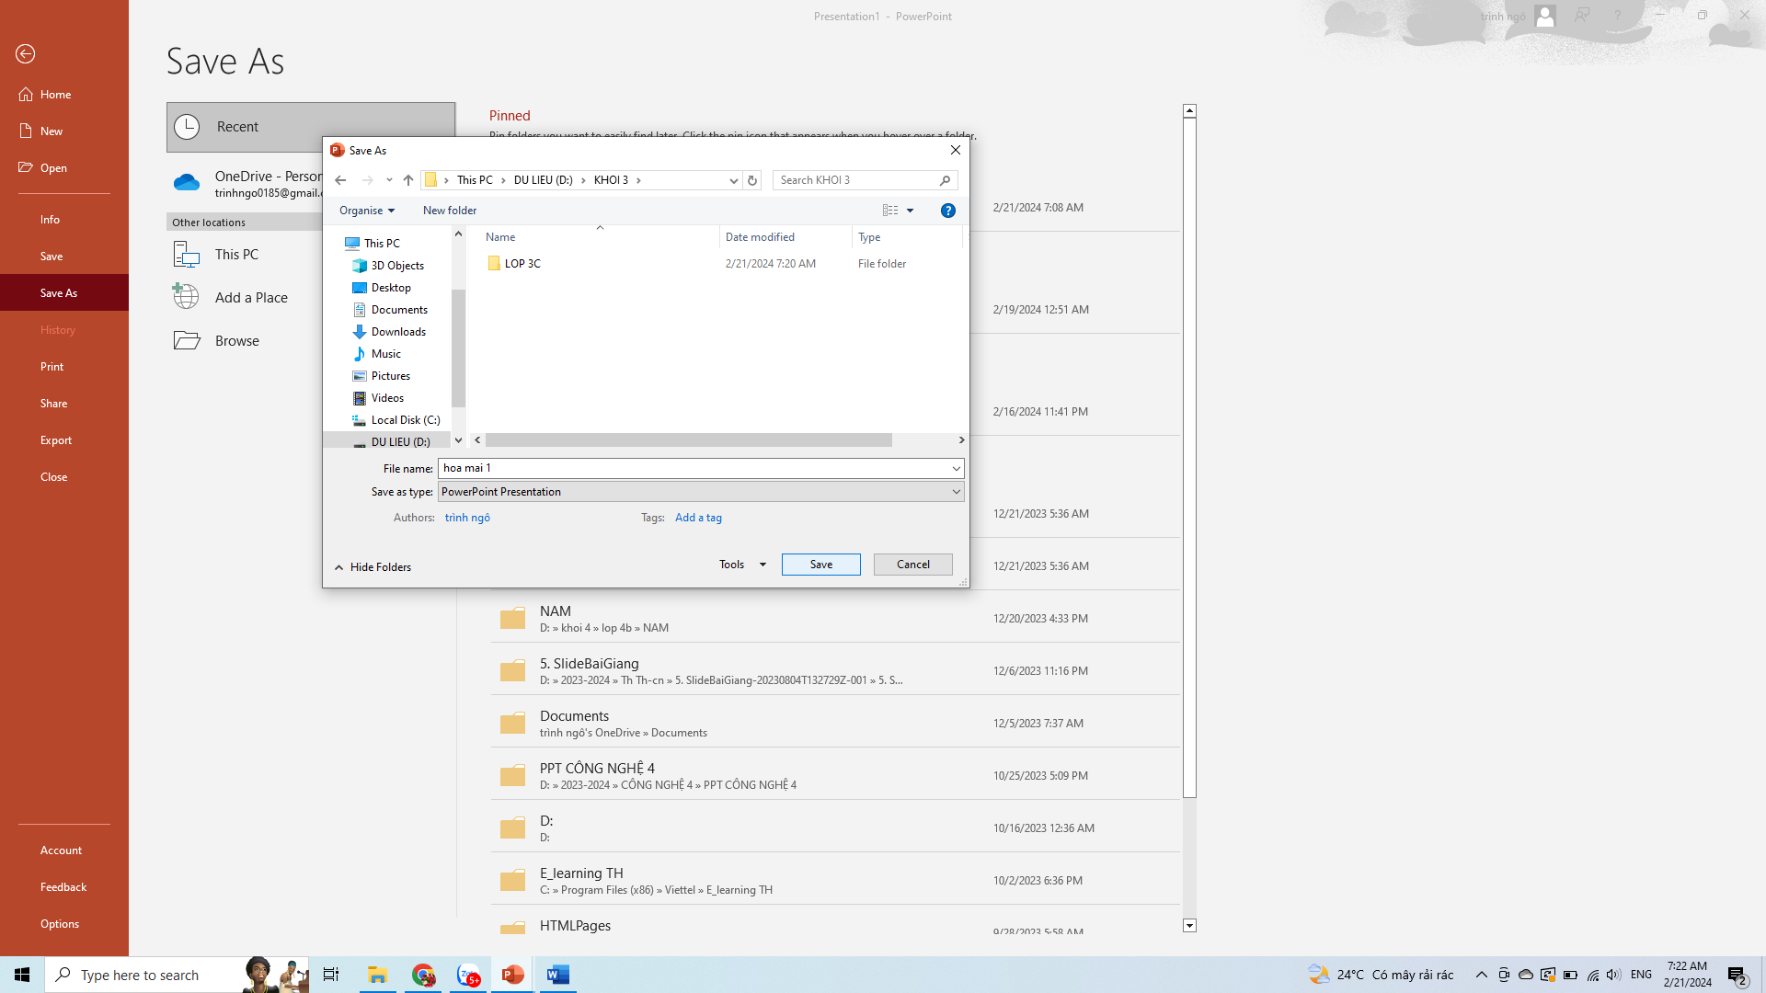
Nhiệm vụ 3: Lưu bài trình chiếu
Trong bảng chọn File, chọn lệnh Save.
Chọn lệnh Browse.

Slide 19
Em hãy thảo luận với bạn để đưa ra dự kiến về nội dung của bài trình chiếu giới thiệu về sở thích của các bạn trong nhóm

Slide 20
LUYỆN TẬP
Em hãy tạo bài trình chiếu có 2 đến 3 trang để giới thiệu về trường em với các yêu cầu sau:
a) Trang chiếu có tên trường.
b) Trang chiếu có hình ảnh của trường.
c) Trình chiếu toàn màn hình.
d) Lưu bài trình chiếu vào thư mục phù hợp trong máy tính.

Slide 21


VẬN DỤNG
Em hãy tạo bài trình chiếu về sở thích của mình và chia sẻ với các bạn.

Slide 22
HƯỚNG DẪN VỀ NHÀ
Ôn lại nội dung bài 11.
Đọc và chuẩn bị trước Bài 12: Tìm hiểu về thế giới tự nhiên.

Slide 23
HẸN GẶP LẠI CÁC EM TRONG TIẾT HỌC SAU!

